Slide 1
『融客月报』
—— 二级市场（2021年9月）

Slide 2
宏观
经济有所下滑，CPI、PPI剪刀差达历史最大
市场
两市横盘整理，创业板领涨
展望
政策影响或将被逐步消化

Slide 3
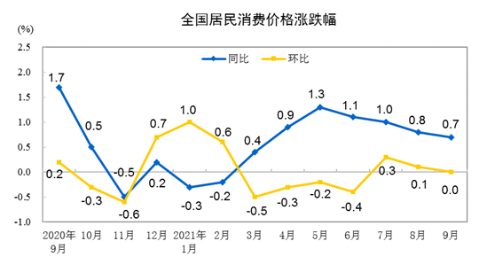
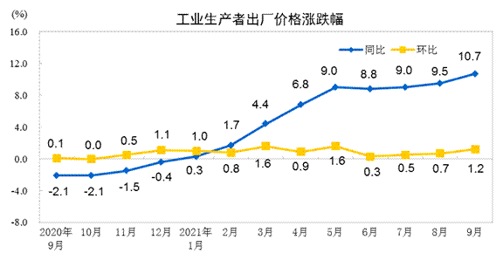
CPI、PPI
9月CPI同比上升0.7%，环比与上月持平。9月PPI同比上升10.7%，环比上升1.2%。
CPI环比同比涨幅继续回落。环比来看，食品方面，猪肉和水产品供应充足，价格持续走低。暑期结束加之疫情影响，飞机票宾馆住宿等价格都有大幅度回落。同比来看，可能是受双节假期影响，今年出行类服务业活动有所回暖。
PPI环比和同比涨幅上升。受电煤紧缺和能耗双控政策的实施，部分地区耗能较高的基础原材料企业生产经营有所下降，江苏等省份出现限电限产，波及大宗商品生产，同时能源紧缺也导致煤炭、原油价格上涨明显。
CPI及PPI剪刀差进一步扩大，达历史最大，这凸显了制造业者面临的巨大成本压力。物价冰火两重天，经济“类滞胀”现象愈发明显。

Slide 4
PMI
9月中国官方制造业PMI为49.60%；
较上月下降0.50%。
9月财新中国制造业PMI为50.00%；
较上月上升0.8%。
9月份，我国制造业PMI近一年来首次落至荣枯线之下，财新中国PMI回升至荣枯线上。

Slide 5
央行公开市场操作
2021年9月央行累计净投放资金5900亿元，资金面整体保持宽裕
Notes:
8月回笼300亿

Slide 6
市场概况
上证指数
0.68%
深证成指
0.14%
创业板指
0.95%
科创50
5.03%
9月四大股指横盘整理。科创50继续领跌两市。

Slide 7
沪深市值统计
沪市市值54.15万亿
深市市值37.18万亿
A股总市值91.34万亿
较8月底 0.09%

Slide 8
富时中国A50（CN0Y）股指期货
富时中国A50在9月份走出震荡行情。

Slide 9
全市场解禁规模
2021年市场解禁市值5.26万亿元，9月市场解禁市值4028.35亿元，较8月有所回落。

Slide 10
大宗交易统计及折价率
9月大宗市场总成交额773.08亿元
较上月增加
97.97亿元
9月大宗市场平均折价率6.16%
较上月上行1.93%
Notes:
4.23 685.11 抛压比上月更大，上月解禁年内次高
6.16

Slide 11
融资融券余额（万亿）
2021年8月底两融余额为1.87万亿，2021年9月底两融余额为1.84万亿；
较上月底减少300亿元，两融余额在9月中下旬开始逐步回落。
Notes:
出现降温

Slide 12
商品期货合约概览
伴随着上游原材料价格上涨和下游旺盛的需求，能源化工期货普涨。涨幅第一的甲醇一是下游存在节前备货及节后补货行为，对甲醇的刚性需求大增。二是煤炭价格持续上涨，创历史新高，整体对甲醇成本支撑明显。
Notes:
伴随着上游原材料价格上涨和下游旺盛的需求，国内能源化工产品普遍上涨。甲醇期价上涨，一是适逢国庆假期，下游存在节前备货及节后补货行为，对甲醇的刚性需求大增，引发厂家惜售。二是煤炭价格持续上涨，创历史新高，整体对甲醇成本支撑明显。

Slide 13
沪深两市市值前十（万亿）
Notes:
沪市8月与7月相同，只是中国银行由第六变成第七。
深市8月与7月相比，赣锋锂业进入前十，爱尔眼科退出，其他没变。

Slide 14
9月涨幅居前个股(去除发行不足一年新股)
Notes:
NO1、广宇发展227.14%
资产重组概念股。9月5日，公司公告拟将所持所属房地产及物业公司股权等资产负债，与鲁能集团、都城伟业集团合计持有的鲁能新能源100%股权进行资产置换。公司股价随即从9月6日开始连续涨停，录得13连板。
NO2、大金重工 107.06%
风电概念股，月内共录得9个涨停板。
NO3、闽东电力 103.42%
电力股，月内涨幅主要来自于最后一周的五连板。
NO4、恒润股份 96.15%
风电概念股，月内共录得7个涨停板。公司是一家能够为客户提供设计、锻造、精加工一站式服务的精密机械制造商。
NO5、宝色股份 92.96%
核电概念股，月内录得3连板（20%）。
NO6、清水源 89.21%
环保概念股，月内共录得4个涨停（20%）
NO7、中青宝 88.85%
元宇宙概念股，月内共录得3个涨停（20%）。
NO8、冀中能源 79.68%
煤炭股，月内共录得8个涨停板。
NO9、金雷股份 74.44%
风电概念股。今年上半年，近年来受益于风电行业高景气，
NO10、万隆光电 73.92%
停牌股。9月7日，万隆光电公告，其实控人将发生变更。

Slide 15
8月涨幅居前个股的9月表现情况
Notes:
8月涨幅居前个股，除恒丰工具外，其余均出现相应回落。

Slide 16
9月跌幅居前个股(去除发行不足一年新股)
Notes:
1.对恒大应收款达12.4亿元 世联行股价十个交易日内近乎腰斩
2.鹏欣资源连续4个交易日跌停 涉嫌信披违规被立案调查
3.股东正泰电器拟减持不超6%公司股份

Slide 17
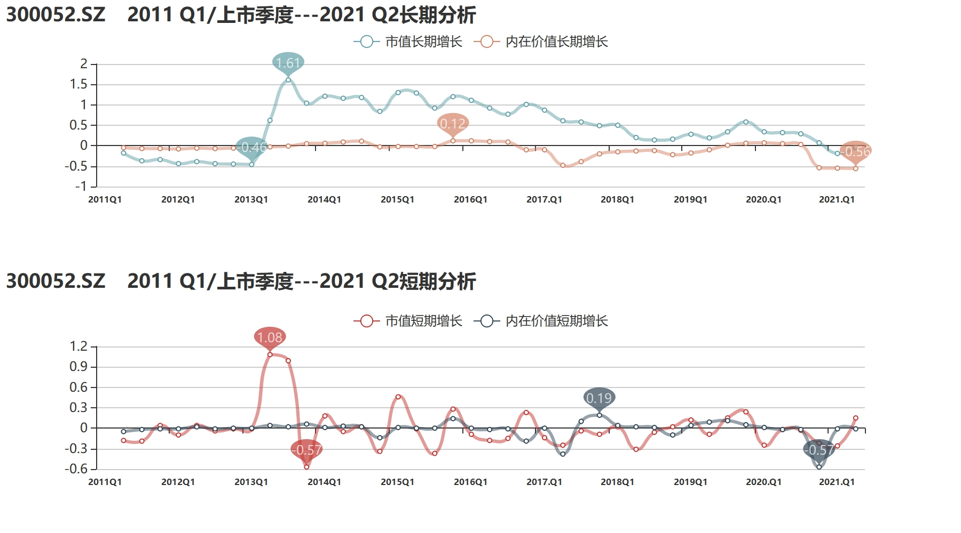
9月热门公司解读——中青宝
9月上旬，随着元宇宙的“横空出世”，相关概念股股价飙涨。不过中青宝发布的股价异常波动公告称，元宇宙是一个巨大的概念和模式，公司尚处于初步探索阶段，触及概念相对较浅，对应产品尚在研发中。目前，新游戏上线时间和地区受到诸多因素影响，存在不确定性。但投资者情绪仍较为高涨，月内共录得3个涨停。

Slide 18
9月股权质押比例前十
单位：%
Notes:
藏格控股 海德股份 *ST银亿 九鼎投资 国城矿业 希努尔 *ST新光 泛海控股
6月份的*ST大集，深华发，换成7月的 协鑫能科 ST柏龙。
8月份，ST柏龙，希努尔，协鑫能科退出股权质押前十，而新加入的有st大集，雪松发展，深华发A。
9月份协鑫能科再次取代泛海控股

Slide 19
9月第一大股东累计质押数占持股比例变化
本月仅有新宁物流一家，第一大股东将所有股权悉数质押，主要与第一大股东变更有关。排名第二的*ST丹邦，控股股东丹邦投资集团质押625万股，用于经营生产。累计质押下降方面，江南化工重大资产重组，第一大股东变更，新的第一大股东并无质押，所以第一大股东质押比例下降100%。和晶科技第一大股东陈柏林先生质押给荆州慧和股份被司法拍卖，第一大股东变更，质押数下降100%。

Slide 20




主要券商月评
预计10月基本面预期和相对估值均处低位的价值崛起，四季度行情启动。政策协调效果显现后，预计市场对经济的悲观预期会明显好转，四季度经济边际上好于三季度，这是年末A股行情的基石，国内宏观流动性会继续保持合理充裕。
配置建议：基本面预期和相对估值均处低位的板块
8月：看多 ， 9月：看多 ， 10月：看多
四季度国内经济有下修的风险。限产限电和大宗涨价对制造业的冲击、疫情反复对消费业的冲击、欧美通胀压力和经济动能走弱，均是不可忽视的风险点。且后续政策虽可能有边际调整，但预计宽松和刺激力度有限，疲弱经济下的低迷信用或持续到明年初。
配置建议：政策支持和产业趋势双重驱动的科技成长
8月：谨慎看多，9月：看多，10月：看空
国内经济快速下滑，但政策放松的方向已然明确。当前货币已然宽松，甚至房地产政策也开始微调。尽管海外美欧已逼近或者进入货币边际收缩进程，但流动性整体仍较为宽松，且从海外市场近期表现来看也已逐步消化收缩的预期。
配置建议：科创成长、消费、新基建
8月：中性， 9月：看多 ，10月：谨慎看多。
10月相比9月一部分政策变数和供应矛盾可能已经过了最差的情形，但利率上行的压力和影响仍在。因此整体来看，虽然还没有到完全高枕无忧的时候，但至少不是进一步恶化。我们依然提示市场的波动风险，但可能逐渐呈现一个磨底状态，等待政策变数和供给矛盾进一步清晰化。
配置建议：成长仍是大方向，待利率上行扰动过后是更好的机会
8月：谨慎看多 ，9月：看多， 10月 ：中性。
Notes:
20

Slide 21
展望
9月相关资本市场最重大的事件莫过于北交所的设立，进一步体现了国家重视中小企业创新发展和新三板改革，但这也或将在一定程度上对其他版块造成抽血。美联储9月继续按兵不动，市场预计Taper或将于11月宣布。同时，中秋节中，恒大事件持续发酵、美国债务上限博弈等对市场造成了一定的扰动。
9月在维持结构性行情的同时，周期股表现较为强势，主要或与冬储煤炭偏低有关，同时部分地区产能受限也在一定程度上对板块形成刺激。9月底多地开始限电限产，高耗能企业影响较为明显，这也使得市场对于四季度的经济形势预期较弱。
进入10月，各大公司开始披露三季度业绩，市场或再次转向业绩驱动，随后将迎来长达近半年的业绩真空期。目前市场预计政策将逐步趋缓，但限电限产带来的经济下行风险，以及欧美市场通胀带来冲击的风险仍存。

Slide 22
Pre-IPO财务顾问及财务投资
我们的财务顾问团队依托自身专业背景及资源整合优势，根据客户需要，站在客户的角度为客户的投融资、资本运作、资产及债务重组、财务管理、发展战略等活动提供的咨询、分析、方案设计等服务。包括的项目有：投资顾问、融资顾问、资本运作顾问、资产管理与债务管理顾问、企业战略咨询顾问、企业常年财务顾问等。
我们的投资团队依托自身专业背景和独特判断，根据行业发展和市场趋势，对目标企业和目标项目，进行各种形式的专业投资。财务投资包括：股权投资、固定收益投资等。
Notes:
22

Slide 23
Post-IPO财务顾问及财务投资
上市对于企业和股东仅是发展的一个里程碑，对接资本市场后，企业和股东需要适应更高的监管要求、更完善的公司治理、更复杂的资本运作。我们针对此类需求，整合了服务资源，将财务顾问和财务投资作为载体，致力为客户提供定制化的市值管理服务。
我们的财务顾问团队依托自身专业背景及资源整合优势，根据上市公司及其股东的需要，提供投融资、资本运作、资产及债务重组、财务管理、发展战略等活动提供的咨询、分析、方案设计等服务。包括的服务有：上市公司再融资、股权激励、并购、股权融资、市值维护、战略投资等。
我们的投资团队依托自身专业背景和独特判断，根据市值管理的各项需求，设计投资结构，进行各种形式的市值管理投资。包括：并购投资、再融资投资、战略投资、固定收益投资等。
Notes:
23

